Slide 1

TRƯỜNG TIỂU HỌC ĐOÀN LẬP
CHÀO MỪNG QUÝ THẦY CÔ
VỀ DỰ GIỜ THĂM LỚP
Hoạt động trải nghiệm
BÀI 12: HĐCD: THẦY CÔ TRONG MẮT EM

Slide 2
HĐ 1: Hát về thầy cô và mái trường.
- Hát và vận động cơ thể theo lời bài hát.
- Chia sẻ theo nhóm về cảm xúc mà bài hát đã mang lại cho em.

Slide 3


Your title here
Your title here
Your title here
- Hát và vận động cơ thể theo lời bài hát.
- Chia sẻ theo nhóm về cảm xúc mà bài hát đã mang lại cho em.

Slide 4
HĐ 2: Chia sẻ ấn tượng về thầy cô của em:
- Kể những điều em nhớ nhất về thầy cô hoặc nhớ lại một kỉ niệm giữa em và thầy cô.
- Chia sẻ cảm xúc của em về câu chuyện bạn kể.

Slide 5
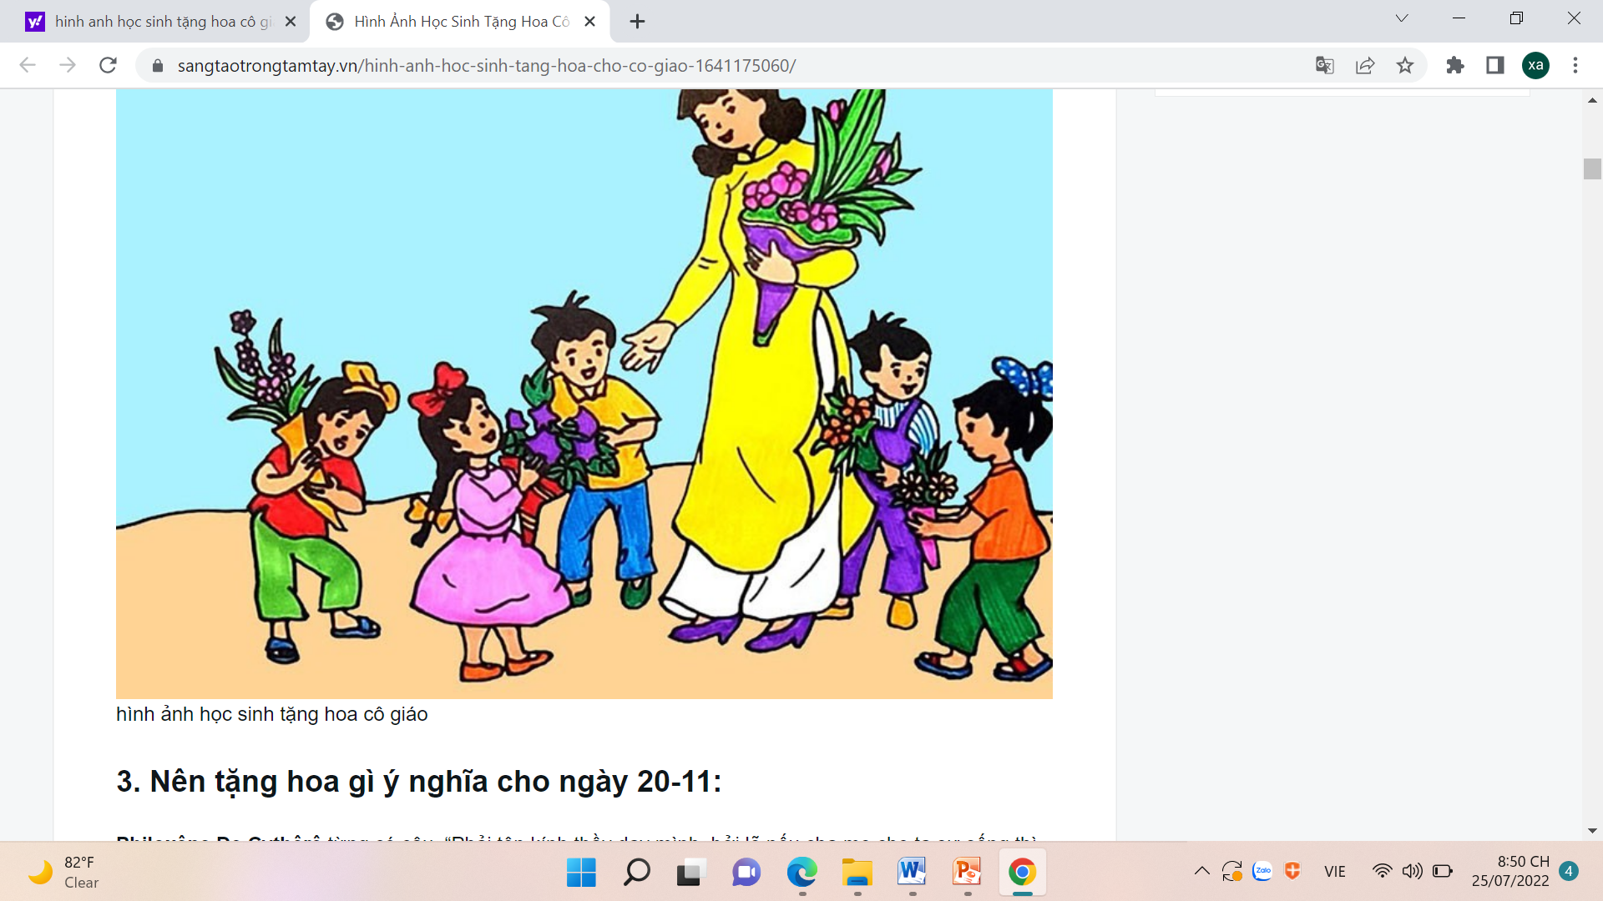
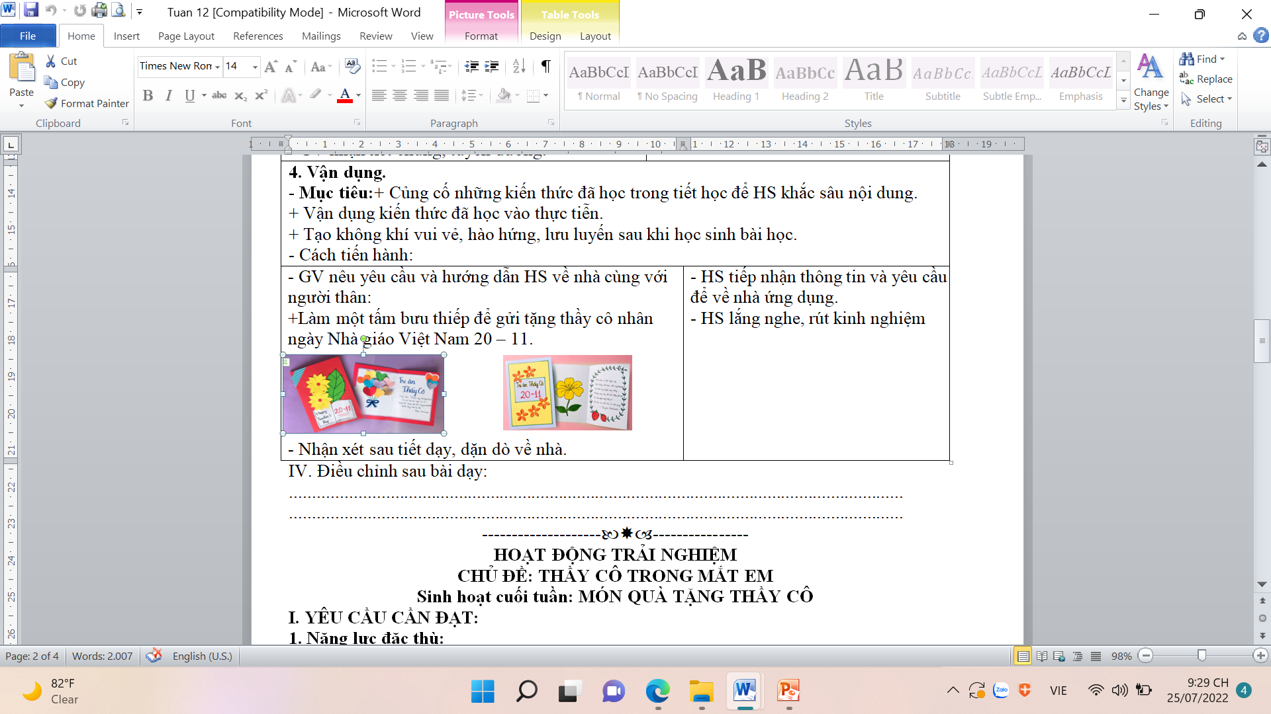

HĐ 3: VẬN DỤNG.
Chuẩn bị một món quà nhỏ hoặc làm một tấm bưu thiếp để gửi tặng thầy cô nhân ngày Nhà giáo Việt Nam 20-11

Slide 6

XIN CHÂN THÀNH CẢM ƠN
QUÝ THẦY CÔ GIÁO VÀ CÁC EM

